Slide 1

Khởi động giọng:
Ò O O Ó
Ó O O Ò

Slide 2
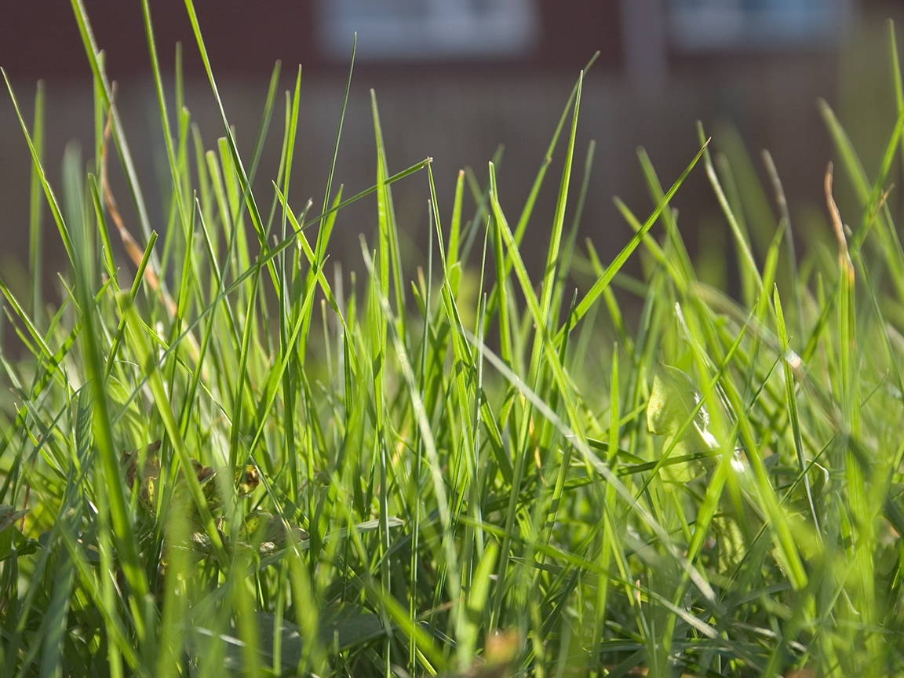
Kiểm tra bài cũ:

Slide 3
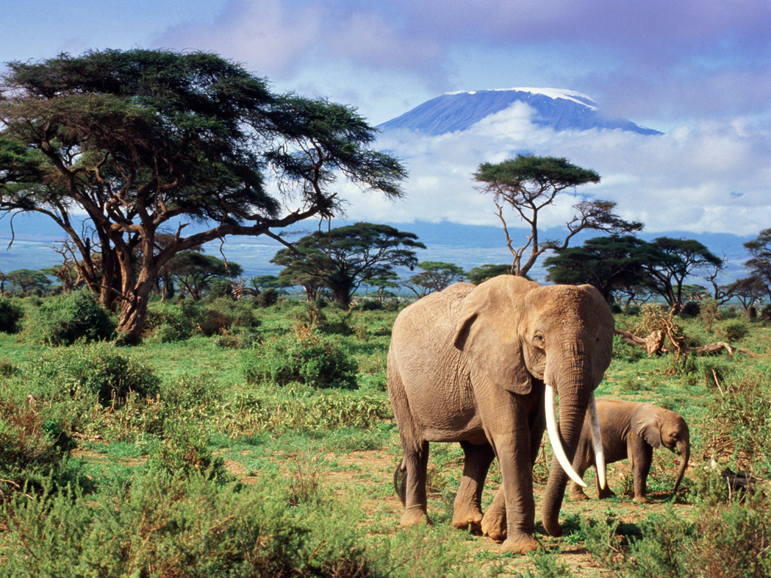
CHÚ VOI CON Ở BẢN ĐÔN
TẬP ĐỌC NHẠC SỐ 7

Slide 4

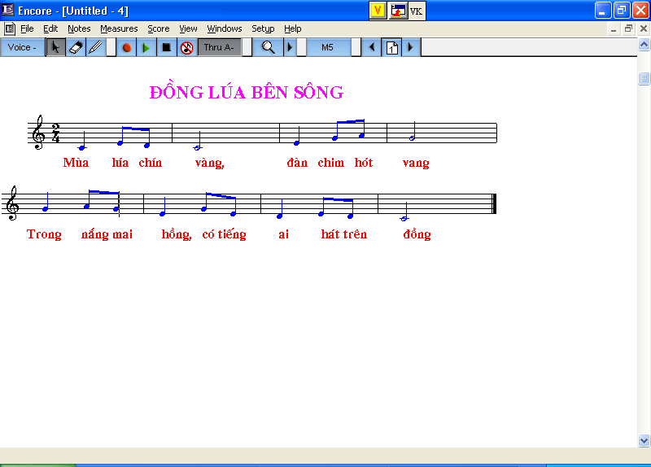

Slide 5

Âm nhạc
THIẾU NHI THẾ GIỚI LIÊN HOAN
Nhạc và lời: Lưu Hữu Phước

Slide 6


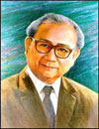



Nhạc sỹ: Lưu Hữu Phước

Slide 7
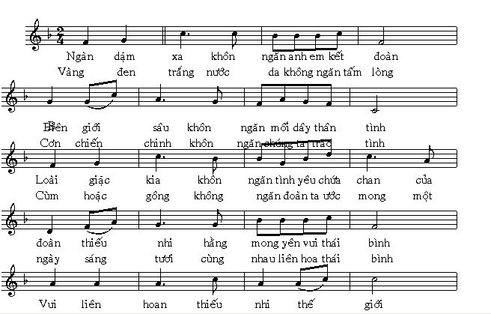
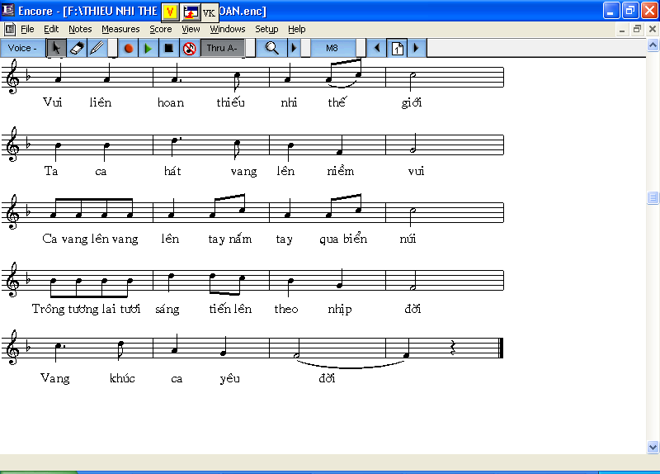
THIẾU
NHI
THẾ
GIỚI
LIÊN
HOAN

Slide 8

Lời 1: Đoạn 1: Ngàn dặm xa khôn ngăn anh em kết đoàn
Biên giới sâu khôn ngăn chúng ta trao tình.
Loài giặc kia khôn ngăn tình yêu chứa chan
Của đoàn thiếu nhi hằng mong yên vui thái bình
Đoạn 2: Vui liên hoan thiếu nhi thế giới .
Ta ca hát vang lên niềm vui
Ca vang lên vang lên tay nắm tay qua biển núi
Trông tương lai tươi sáng tiến lên theo nhịp đời.
Vang khúc ca yêu đời.
Lời 2: Đoạn 1: Vàng ,đen, trắng nước da không chia tấm lòng.
Cơn chiến chinh khôn ngăn chúng ta trao tình.
Cùm hoặc gông khôn ngăn đoàn ta ước mong.
Một ngày sáng tươi cùng vui liên hoan thái bình.
Đoạn 2: Vui liên hoan thiếu nhi thế giới .
Ta ca hát vang lên niềm vui.
Ca vang lên vang lên tay nắm tay qua biển núi.
Trông tương lai tươi sáng tiến lên theo nhịp đời.
Vang khúc ca yêu đời

Slide 9

Khôn ngăn:
không ngăn được
Cơn chiến chinh:
Cuộc chiến tranh

Slide 10
Lời 1: Đoạn 1: Ngàn dặm xa khôn ngăn anh em kết đoàn
Biên giới sâu khôn ngăn chúng ta trao tình.
Loài giặc kia khôn ngăn tình yêu chứa chan
Của đoàn thiếu nhi hằng mong yên vui thái bình
Đoạn 2: Vui liên hoan thiếu nhi thế giới .
Ta ca hát vang lên niềm vui
Ca vang lên vang lên tay nắm tay qua biển núi
Trông tương lai tươi sáng tiến lên theo nhịp đời.
Vang khúc ca yêu đời.
.

Slide 11
Lời 1: Đoạn 1: Ngàn dặm xa khôn ngăn anh em kết đoàn/
Biên giới sâu khôn ngăn chúng ta trao tình./
Loài giặc kia khôn ngăn tình yêu chứa chan
Của đoàn thiếu nhi hằng mong yên vui thái bình
Đoạn 2: Vui liên hoan thiếu nhi thế giới .
Ta ca hát vang lên niềm vui
Ca vang lên vang lên tay nắm tay qua biển núi
Trông tương lai tươi sáng tiến lên theo nhịp đời.
Vang khúc ca yêu đời.
.

Slide 12
Lời 1: Đoạn 1: Ngàn dặm xa khôn ngăn anh em kết đoàn/
Biên giới sâu khôn ngăn chúng ta trao tình/.
Loài giặc kia khôn ngăn tình yêu chứa chan/
Của đoàn thiếu nhi hằng mong yên vui thái bình/
Đoạn 2: Vui liên hoan thiếu nhi thế giới .
Ta ca hát vang lên niềm vui
Ca vang lên vang lên tay nắm tay qua biển núi
Trông tương lai tươi sáng tiến lên theo nhịp đời.
Vang khúc ca yêu đời.
.

Slide 13
Lời 1: Đoạn 1: Ngàn dặm xa khôn ngăn anh em kết đoàn/
Biên giới sâu khôn ngăn chúng ta trao tình/.
Loài giặc kia khôn ngăn tình yêu chứa chan/
Của đoàn thiếu nhi hằng mong yên vui thái bình/
Đoạn 2: Vui liên hoan thiếu nhi thế giới /.
Ta ca hát vang lên niềm vui/
Ca vang lên vang lên tay nắm tay qua biển núi
Trông tương lai tươi sáng tiến lên theo nhịp đời.
Vang khúc ca yêu đời
.

Slide 14

Lời 1: Đoạn 1: Ngàn dặm xa khôn ngăn anh em kết đoàn/
Biên giới sâu khôn ngăn chúng ta trao tình/.
Loài giặc kia khôn ngăn tình yêu chứa chan/
Của đoàn thiếu nhi hằng mong yên vui thái bình/
Đoạn 2: Vui liên hoan thiếu nhi thế giới /.
Ta ca hát vang lên niềm vui/
Ca vang lên vang lên tay nắm tay qua biển núi/
Trông tương lai tươi sáng tiến lên theo nhịp đời./
Vang khúc ca yêu đời/( 2,3,4)
.

Slide 15
Lời 2: Đoạn 1: Vàng ,đen, trắng nước da không chia tấm lòng./
Cơn chiến chinh khôn ngăn chúng ta trao tình./
Cùm hoặc gông khôn ngăn đoàn ta ước mong./
Một ngày sáng tươi cùng vui liên hoan thái bình./
Đoạn 2: Vui liên hoan thiếu nhi thế giới /.
Ta ca hát vang lên niềm vui./
Ca vang lên vang lên tay nắm tay qua biển núi./
Trông tương lai tươi sáng tiến lên theo nhịp đời./
Vang khúc ca yêu đời/

Slide 16
THIẾU
NHI
THẾ
GIỚI
LIÊN
HOAN

Slide 17
Nhóm 1: Ngàn dặm xa khôn ngăn anh em kết đoàn/
Nhóm 2: Biên giới sâu khôn ngăn chúng ta trao tình./
Nhóm 1: Loài giặc kia khôn ngăn tình yêu chứa chan/
Nhóm 2 Của đoàn thiếu nhi hằng mong yên vui thái bình/
Cả lớp hát : Vui liên hoan thiếu nhi thế giới/.
Ta ca hát vang lên niềm vui/
Ca vang lên vang lên tay nắm tay qua biển núi /.
Trông tương lai tươi sáng tiến lên theo nhịp đời. /.
Vang khúc ca yêu đời. /.(2,3,4)
Nhóm 1:: Vàng ,đen, trắng nước da không chia tấm lòng. /.
Nhóm 2: Cơn chiến chinh khôn ngăn chúng ta trao tình. /.
Nhóm 1 Cùm hoặc gông khôn ngăn đoàn ta ước mong. /.
Nhóm 2 Một ngày sáng tươi cùng vui liên hoan thái bình. /.
Cả lớp hát:: Vui liên hoan thiếu nhi thế giới . /.
Ta ca hát vang lên niềm vui. /.
Ca vang lên vang lên tay nắm tay qua biển núi /.
Trông tương lai tươi sáng tiến lên theo nhịp đời. /.
Vang khúc ca yêu đời /.
Hát
Đối đáp
và
hòa
Giọng
THIẾU
NHI
THẾ
GIỚI
LIÊN
HOAN

